Slide 1
111-2 高三彈性學習微課程說明
112.02.13

Slide 2
高三下 忙什麼？
大學主要招生管道─辦理期程
1月
2月
３月
４月
５月
６月
7月
上傳學習歷程至中央資料庫4/1
4/25
上傳勾選審查資料至甄審會
5/4
5/10
個人申請
二階甄試
5/18
6/4
學測
學測成績公告2/23
考試入學分發
個人申請
一階檢篩
3/30
繁星3/21
期中考
期末考
畢業典禮

Slide 3
學測後的高三生
分科測驗
學測
繁星
分發入學
個申 (大學、科大)
學習歷程檔案
獨招 (藝才、運動績優、原民專班、軍警）

Slide 4
高三下課程
分科測驗
彈性充補 週二 3、4 週五３ 週五 4 社團
申請入學
微課程（大學開課)
週二 3、4 線上選課 抽離上課
2梯次共16門課
(1)3/7、3/14、3/21 (2)4/11、4/18、4/25
彈性學習
校定必修 表達力
加深加廣選修
多元選修
部定必修 體育、音樂、藝術生活

Slide 5
微課程-第一梯次 3/7、3/14、3/21
理工類
模擬與人生
動手玩AI— 使用Teachable Machine進行辨識
生醫類
視覺探索
生醫探索
商管法政類
生產與作業管理
知己知彼-行為管理力
民法生活案例一點通
讓他聽得見
超級英雄的物理學
人體器官導覽
文史藝術類
多語/跨語(數位)應用學習類
打開建築–建築玩什麼？

Slide 6
微課程-第二梯次 4/11、4/18、4/25
理工類
元宇宙世界
生醫類
視覺探索
生醫探索
商管法政類
物流管理
生活經濟與金融
立委換你做做看－國會實況與桌遊
人工智慧與音樂
基礎物理概論
人體器官導覽
文史藝術類
桌遊學英文
立體造形
一粒沙見世界，一細胞見生命

Slide 7
選課說明
選課方式：線上選課
選課時間：待定(本週內另行公告)
不分班群，均可選擇。也可選擇不參加(留在原班上彈性課程)
依志願序分發，額滿為止，不辦理加退選。
徵求每班2名志願者協開門、點名、記錄、聯繫等事項，可優先選課(說明會後至台前登記)。

Slide 8
1-1 讓他聽得見
元智大學電機系
王緒翔老師
學習發聲與聽覺的生理現象
聲音處理中常用的基本運算
人工智慧應用在乾淨聲音訊號擷取

Slide 9
1-2 模擬與人生
元智大學工管系
任恒毅老師
認識電腦模擬
讓學生透過電腦軟體操作，瞭解離散事件模擬。
利用系統模擬進行流程分析

Slide 10
1-3 動手玩AI— 使用Teachable Machine進行辨識
逢甲大學
林子煒、蔡國裕老師
人工智慧技術中最為普及的圖像辨識、影像辨識與聲音辨識技術，這門課不僅讓你瞭解這些的原理，還利用Teachable Machine 進行模型訓練與調整，打造一支屬於你的辨識程式。

Slide 11
1-4 超級英雄的物理學
中原大學物理系 院繼祖、許經夌、吳啟彬老師
瞭解數位光學的原理與應用。
從動漫畫及科幻電影內容中的議題出發，以物理的角度來解析故事中的科學問題。
學習使用 VPython 程式模擬簡單的一維與二維運動

Slide 12
1-5 人體器官導覽
長庚科大護理系 林自勇老師
認識人體立體結構及重要器官之功能
提升 學生 對生物醫學 之學習興趣
加強 人體重要器官 原文 辨識能力
增進溝通合作、批判思考等核心能力

Slide 13
1-6 視覺探索
元培醫大視光系
姚辰姍
1. 視覺色彩檢測與評估
2. 眼疾病與色覺的關係
3. 全色盲的視界如何去辨識一切

Slide 14
1-7 生醫探索
1. 什麼是精準醫學? 防未病的新概念
2. 基因的構造 (模型組裝操作)
3. 常見的基因檢查方式介紹
4. 了解基因為什麼會發生突變
5. 突變後果之一-癌症
6. 使用模型模擬PCR擴增DNA 7. 使用模型進行釣基因(雜交)
元培醫大醫檢系 徐治平

Slide 15
1-8 生產與作業管理
建立學生對成為工廠經營者的基本認識。
介紹成品/半成品/原物料之階層關係與產品結構樹操作遊戲。
強森法則應用於雙機流程工廠與甘特圖實作。
中原大學企管系 黃文佐老師

Slide 16
1-9 知己知彼-行為管理力
中原大學企管系 邱雅萍老師
行為管理力: 行為管理力
行為管理力: 知覺與決策
行為管理力: 溝通與權力

Slide 17
1-10 民法生活案例一點通
介紹民法12個生活案例：
借據簽名與蓋章、凶宅漂白術。 玻璃娃娃案過失責任、車禍案件之侵權行為損害賠償、買到海砂屋該怎麼辦、新冠肺炎疫情影響退團！旅遊糾紛飆10倍。 先生把房子登記給太太就是太太的嗎？撿到遺失物可以據為己有嗎? 婚姻是愛情的墳墓：夫妻剩餘財產分配請求權、非婚生子女認祖歸宗。 父債子不還、秒懂遺產繼承種類、順序與比例。
銘傳大學犯罪防治系 王國治老

Slide 18
1-11 多語/跨語(數位)應用學習
從生活用語看臺灣的語文創意(中語系)
大數據英語(應外系)
用英文學日文(應外系)
元智大學
中語系 徐富美老師
應外系 林佳燕老師 梁蘊嫻老師

Slide 19
1-12 打開建築–建築玩什麼？
期望讓同學們透過這三次的課程學習體驗，可以提升同學們對於建築設計與空間發想的認識。
1.介紹建築是什麼以及建築的概論，並且讓同學們實際使用水泥塊製作簡單的建築概念模型。
2.介紹各國的建築大師及大師的風格，會讓大家使用紙板，使紙板疊出前後關係的空間，製作屬於自己的建築小基地。
3.會讓同學們分組討論，發想自己對於建築空間的想像，最後也將讓同學們製作建築空間拼貼圖。
銘傳大學建築系 李芝瑜老師

Slide 20
2-1 人工智慧與音樂
簡介人工智慧的基礎原理
介紹使用AI技術於音樂創作之發展趨勢、原理以及各式應用
簡介如何利用現有的AI工具來生成音樂
元智大學電機系
熊甘霖老師

Slide 21
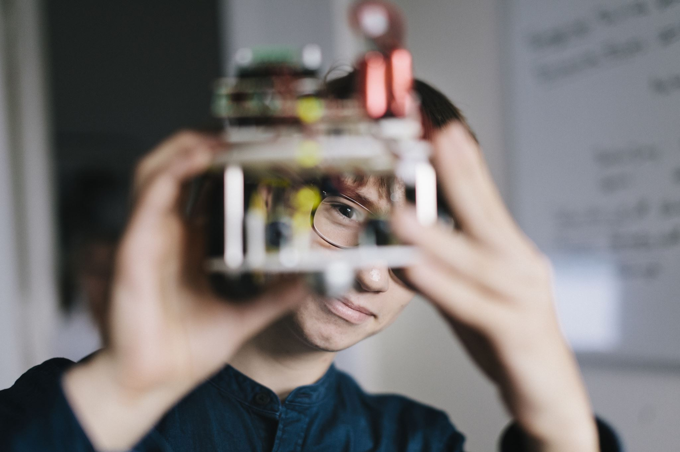
2-2 元宇宙世界
1. 3D互動科技介紹
2. WebAR體驗與實作
3. Unity AR體驗與實作
元智大學電機系
黃崇豪老師

Slide 22
2-3 基礎物理概論
1. 數位光學原理與應用。
2. 淺談磊晶技術於半導體材料與元件的應用。
3. VPython之運動模擬
中原大學物理系 徐芝珊老師 王智祥老師 吳啟彬老師

Slide 23
2-4 人體器官導覽
長庚科大護理系 林自勇老師
1. 認識人體立體結構及重要器官之功能
2. 提升 學生 對生物醫學 之學習興趣
3. 加強 人體重要器官 原文 辨識能力
4. 增進溝通合作、批判思考等核心能力

Slide 24
2-5 視覺探索
元培醫大視光系 姚辰姍老師
視覺色彩檢測與評估
眼疾病與色覺的關係
全色盲的視界如何去辨識一切

Slide 25
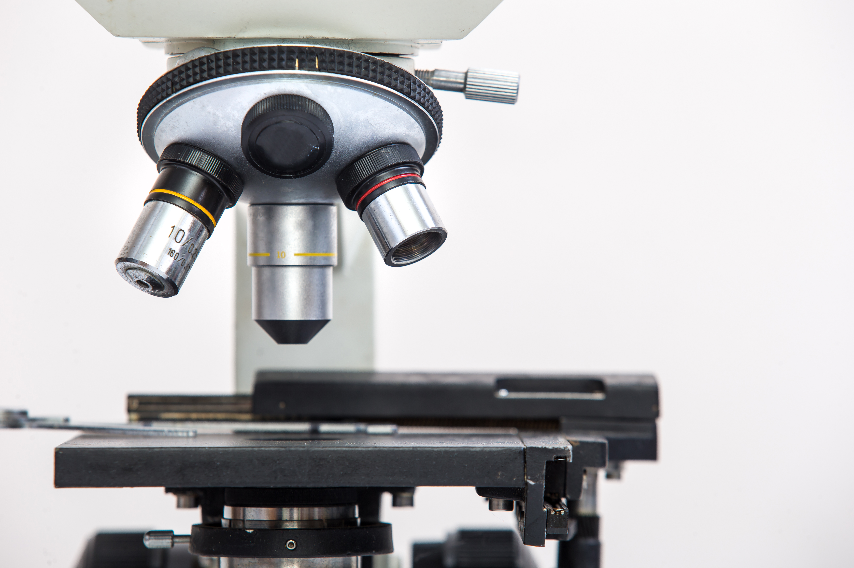
2-6 生醫探索
什麼是精準醫學? 防未病的新概念
基因的構造 (模型組裝操作)
常見的基因檢查方式介紹
了解基因為什麼會發生突變
突變後果之一-癌症
使用模型模擬PCR擴增DNA 7. 使用模型進行釣基因(雜交)
元培醫大醫檢系 徐治平老師

Slide 26
2-7 一粒沙見世界，一細胞見生命
1. 探索細胞的奧秘，並闡述生物科技中如何進行細胞工程
2. 介紹遺傳基因的物理，化學與序列密碼，及現今基因工程的進展
3. 讓學生瞭解生物科技的領域與其發展及應用。
中原大學生科系 金亭佑老師

Slide 27
2-8 立委換你做做看－國會實況與桌遊
銘傳大學公共行政系 吳鯤魯老師
認識國會立法程序與攻防實況
經由國會桌遊體驗擔任立法委員與總召

Slide 28
2-9 物流管理
中原大學企管系 黃文佐老師
RFID的奧秘
智慧撿貨機器人
無人機航空貨運路徑選擇問題

Slide 29
2-10 生活經濟與金融
中原大學企管系 謝佳勲老師
生活經濟與金融: 行為財
生活經濟與金融: 實驗經濟
生活經濟與金融: 簡單賽局

Slide 30
2-11 桌遊學英文
中原大學應外系 鄭詩萍老師
1. 英文拼字訓練、記憶單字訓練
2. 英文拼字訓練、英文敘事力訓練
3. 英文造句訓練、英文敘事力訓練

Slide 31
2-12 立體造形
銘傳大學商品設計系 駱信昌老師
發展立體設計與美學概念
建立造形構思的創造能力
培養設計表現與實作能力

Slide 32
對優質陽明人的期許
抱持熱情，認真學習
自重尊重，不造成教授困擾
隨時記錄-產出學習歷程檔(用手機拍照或查詢請徵得教師同意)
感恩惜福--把每個人當成生命中的貴人

